Slide 1
第三次测试
时间：10点-10点50

Slide 2
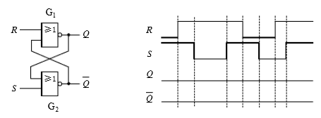
第三次测试
1、画出下图由或非门组成的SR锁存器输出端Q、Q’的电压波形，输入端SD、RD的电压波形如图中所示。
t1
t2
t3
t4
t5
t6
t7

Slide 3
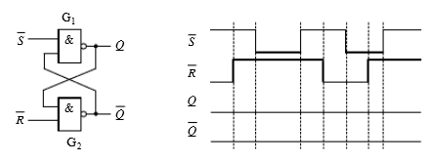
第三次测试
2、画出下图由与非门组成的SR锁存器输出端Q、Q’的电压波形，输入端S’D、R’D的电压波形如图中所示。
t1
t2
t3
t4
t5
t6
t7

Slide 4
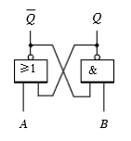
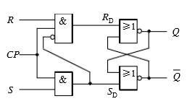
第三次测试
3、根据下图所示的两个器件，分别写出其的特性方程。
锁存器1
触发器2

Slide 5
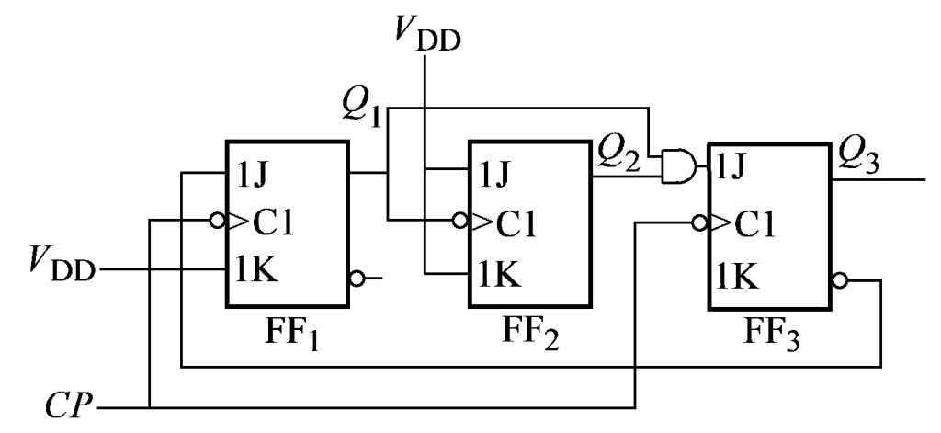
第三次测试
4、试分析图所示的异步时序电路，要求写出驱动方程、状态方程，画出状态转换图，并说明电路的逻辑功能。
（VDD是高电平，恒为1）

Slide 6
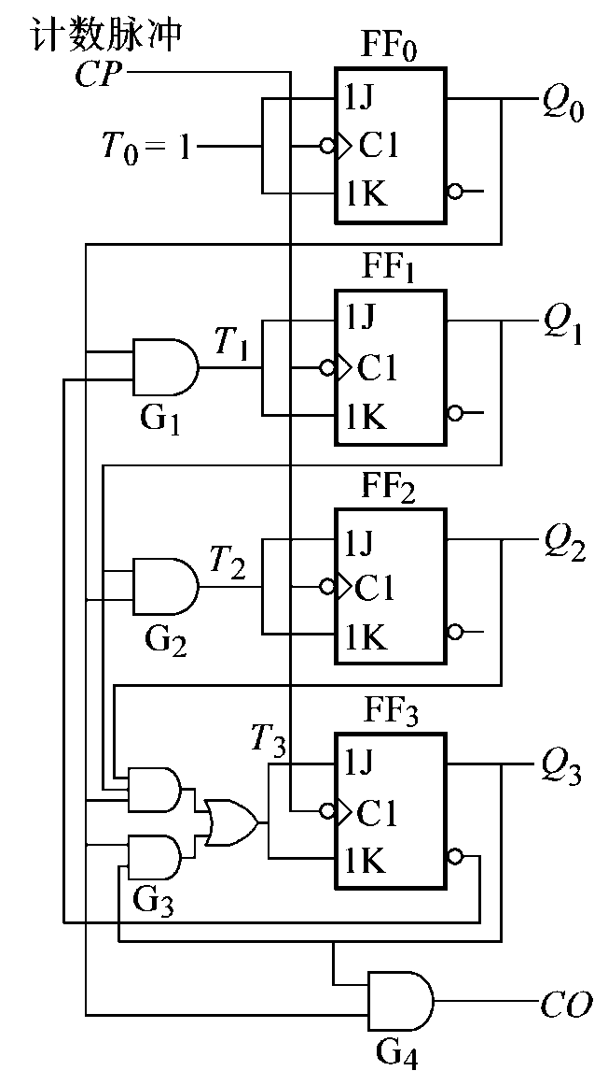
第三次测试
5、试分析图所示的同步时序电路，要求写出驱动方程、状态方程，画出状态转换图，并说明电路的逻辑功能。

Slide 7
第三次测试
6、用JK触发器设计一个带进位输出的同步六进制计数器

Slide 8
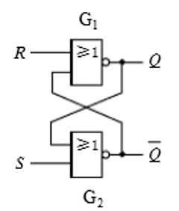
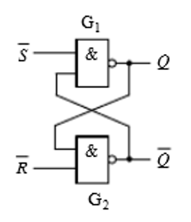
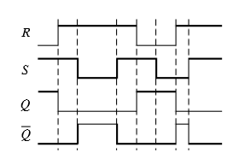
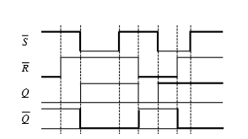
习题解答
t1
t2
t3
t4
t5
t6
t7
t1
t2
t3
t4
t5
t6
t7

Slide 9
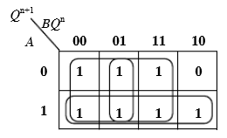
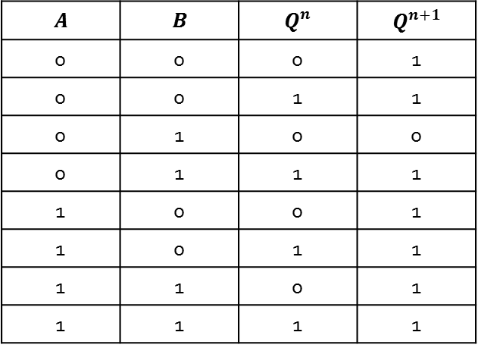

习题解答
2. 根据电路特性表画出卡诺图
1. 根据电路图作出电路特性表
$$A$$ | $$B$$ | $$Q^{n}$$ | $$Q^{n+1}$$
0 | 0 | 0 | 1
0 | 0 | 1 | 1
0 | 1 | 0 | 0
0 | 1 | 1 | 1
1 | 0 | 0 | 1
1 | 0 | 1 | 1
1 | 1 | 0 | 1
1 | 1 | 1 | 1
3. 根据卡诺图得到特性方程
$$Q^{n+1}=A+ \overline{B}+ Q^{n}$$

Slide 10
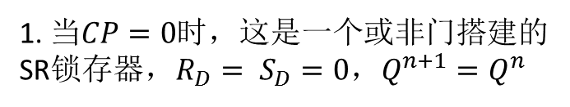
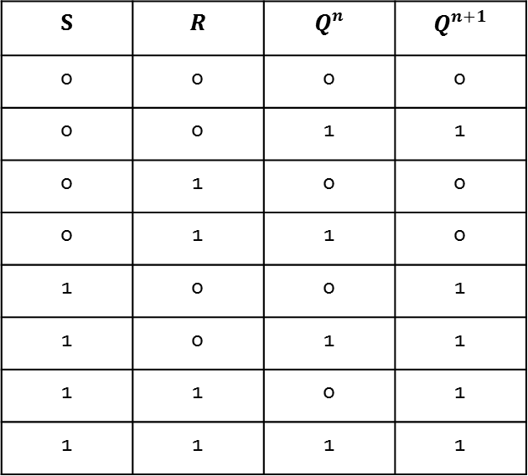

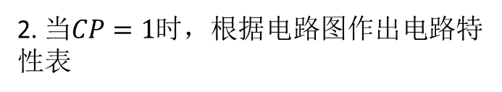
习题解答
1. 当$CP=0$时，这是一个或非门搭建的SR锁存器，$R_{D}= S_{D}=0，Q^{n+1}=Q^{n}$
2. 当$CP=1$时，根据电路图作出电路特性表
$$S$$ | $$R$$ | $$Q^{n}$$ | $$Q^{n+1}$$
0 | 0 | 0 | 0
0 | 0 | 1 | 1
0 | 1 | 0 | 0
0 | 1 | 1 | 0
1 | 0 | 0 | 1
1 | 0 | 1 | 1
1 | 1 | 0 | 1
1 | 1 | 1 | 1
2. 根据电路特性表画出卡诺图
 | 00 | 01 | 11 | 10
0 | 0 | 1 | 0 | 0
1 | 1 | 1 | 1 | 1
3. 根据卡诺图得到特性方程
$$Q^{n+1}=S+ \overline{R}Q^{n}$$

Slide 11
习题解答
4、试分析图6-5所示的异步时序电路，要求写出驱动方程、状态方程，画出状态转换图，并说明电路的逻辑功能。
各触发器的时钟不是同一时钟，其翻转不同时发生，因此为异步时序电路。

Slide 12
1）确定各级触发器的驱动方程及时钟方程
12

Slide 13
2）列出电路的状态方程
13

Slide 14
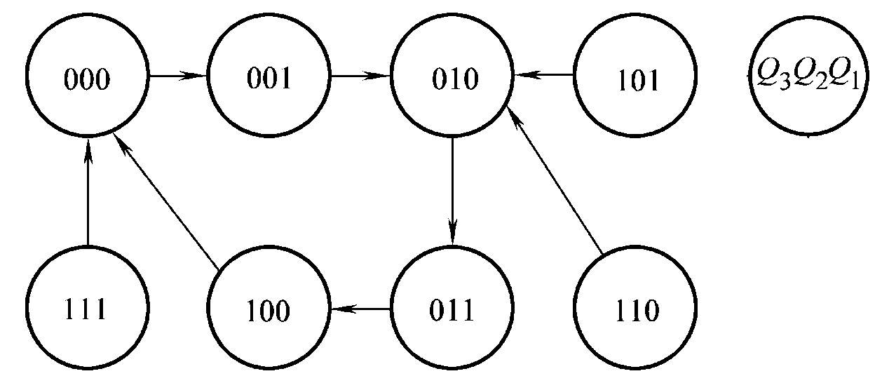
3）画状态转换图
4）电路功能
此电路是一个能自启动的异步五进制加法计数器
14

Slide 15
习题解答
5、试分析图所示的同步时序电路，要求写出驱动方程、状态方程，画出状态转换图，并说明电路的逻辑功能。

Slide 16
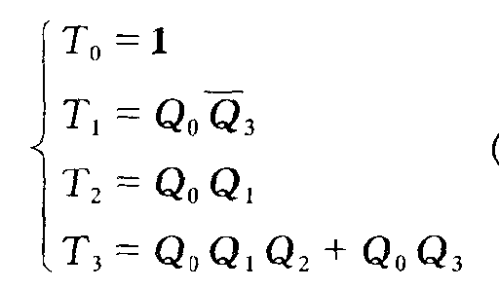
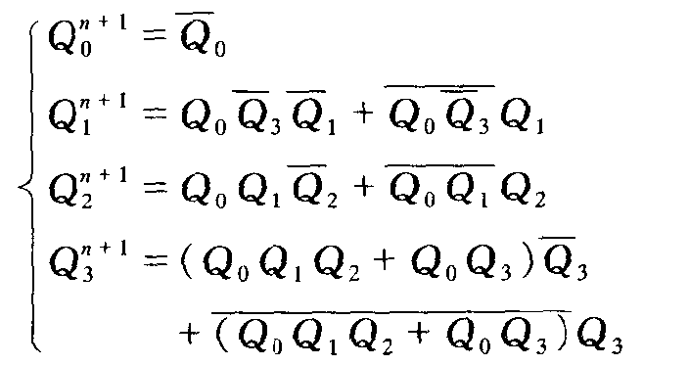
习题解答
驱动方程：
CO=Q₀ • Q₃

Slide 17
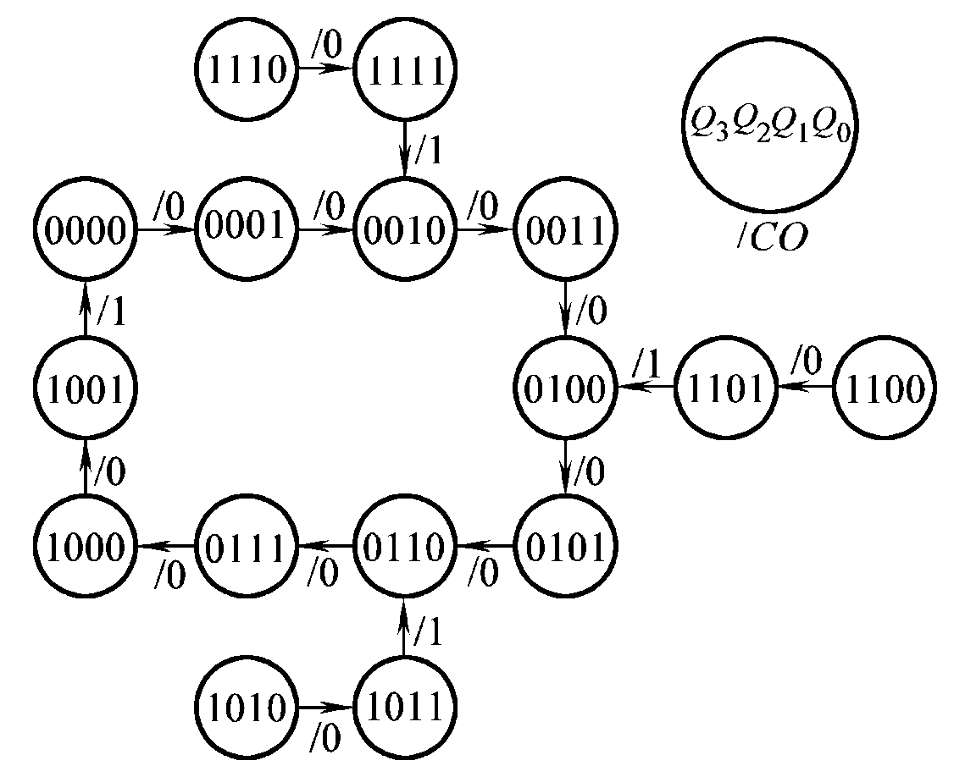
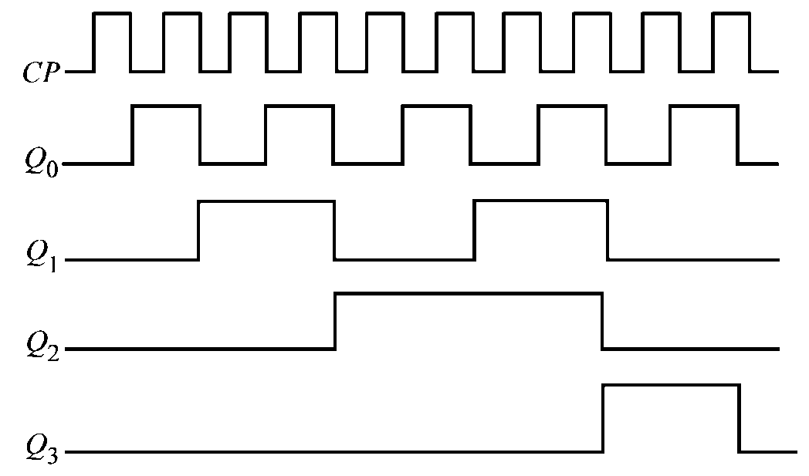
习题解答
状态转换图及时序图
同步十进制加法计数器

Slide 18
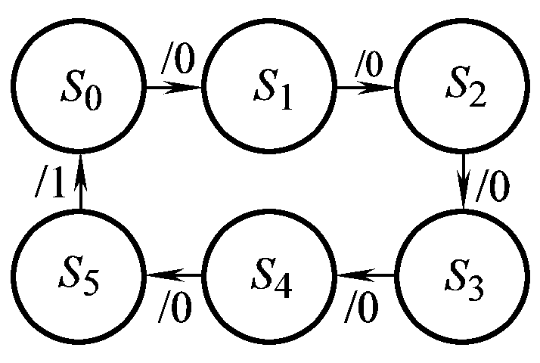
习题解答
6、用JK触发器设计一个带进位输出的同步六进制计数器
1. 画状态转换图
2. 进行状态化简
已经是最简

Slide 19
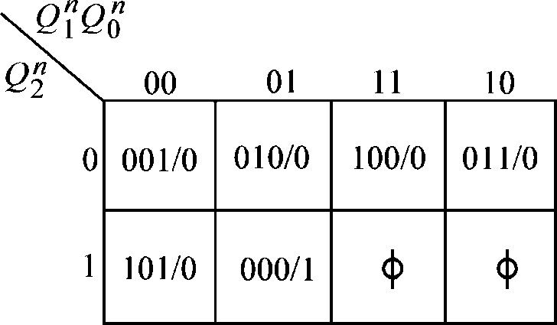
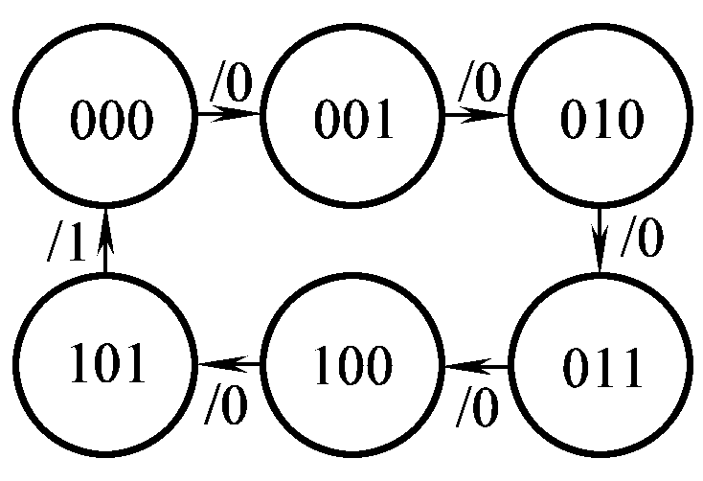
习题解答
3.用JK触发器设计一个带进位输出的同步六进制计数器
3. 进行状态编码
由于2²<6<2³,应取n＝3，需要3个触发器
4. 作次态卡诺图，求输出方程和驱动方程

Slide 20
习题解答

Slide 21
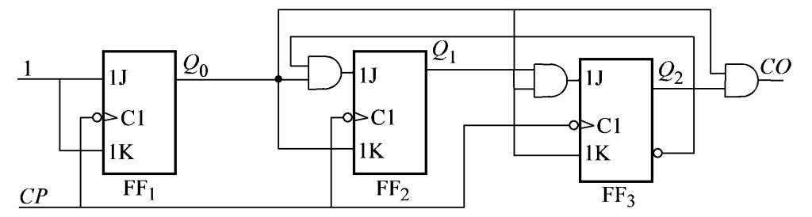
习题解答
6、用JK触发器设计一个带进位输出的同步六进制计数器

